Slide 1
تكوين الكميتات والتلقيح والاخصاب :-
تحتوي دورة حياة النبات على جيلين متعاقبين هما :-
1- الجيل الجرثومي Sporophytic generation
و يمثل هذا الجيل في النباتات الراقية معظم دورة حياتها و يبدأ بتكوين (الزايكوت) البيضة المخصبة عند الاخصاب (اخصاب البيضة)ثم الجنين فالبذرة والتي بعد انباتها سوف تعطي بادرات تستمر بالنمو حتى يصل النبات الى دور البلوغ وهنا تكون الخلايا حاوية على العدد الاصلي من الكروموسومات ( ثنائية المجموعة الكروموسومية ) (2n).
2- الجيل الكميتي Gameto phytic gene
هذا الجيل يكون غير واضح ويستغرق وقتا قصيرا في دورة حياة النباتات الراقية وتكون الخلايا حاوية على نصف العدد الاصلي من الكروموسومات(احادية المجموعة الكروموسومية ) (1n) . وخلال تكوين الكمياتات يشترك جهازان اساسيان هما :
1- الجهاز الكميتي الذكري (المذكر) Male gametophyte
2- الجهاز الكميتي المؤنثFemale gametophyte

Slide 2
◄ يلاحظ ان الجهاز الكميتي المذكر هو الجهاز المسؤول عن تكوين الكميتات الذكرية والتي تكون ممثله عادة بحبوب اللقاح .حيث توجد حبوب اللقاح في المتوك الغير ناضجة ويلاحظ ان المتك مؤلف من اربعة حجر تحتوي في داخلها على مجموعة من الخلايا تسمى الخلايا الامية الذكرية micro spore mather cell تكون هذه الخلايا مسؤولة عن تكوين حبوب اللقاح اذ ان كل خلية من هذه الخلايا تكبر وتنقسم انقسامين متتابعين ينتج عنها اربعة خلايا جنسية ذكرية وان كل واحدة من هذه الخلايا سوف يتحول فيما بعد الى حبة لقاح . خلال عملية النضج او التحول الى حبة اللقاح تنقسم نواة الخلية الجنسية الذكرية انقسام اعتيادي ينتج عنه نواتين هما النواة اللقاحية والنواة التناسلية .
◄ يلاحظ ان الجهاز الكميتي المذكر هو الجهاز المسؤول عن تكوين الكميتات الذكرية والتي تكون ممثله عادة بحبوب اللقاح .حيث توجد حبوب اللقاح في المتوك الغير ناضجة ويلاحظ ان المتك مؤلف من اربعة حجر تحتوي في داخلها على مجموعة من الخلايا تسمى الخلايا الامية الذكرية micro spore mather cell تكون هذه الخلايا مسؤولة عن تكوين حبوب اللقاح اذ ان كل خلية من هذه الخلايا تكبر وتنقسم انقسامين متتابعين ينتج عنها اربعة خلايا جنسية ذكرية وان كل واحدة من هذه الخلايا سوف يتحول فيما بعد الى حبة لقاح . خلال عملية النضج او التحول الى حبة اللقاح تنقسم نواة الخلية الجنسية الذكرية انقسام اعتيادي ينتج عنه نواتين هما النواة اللقاحية والنواة التناسلية .

Slide 3
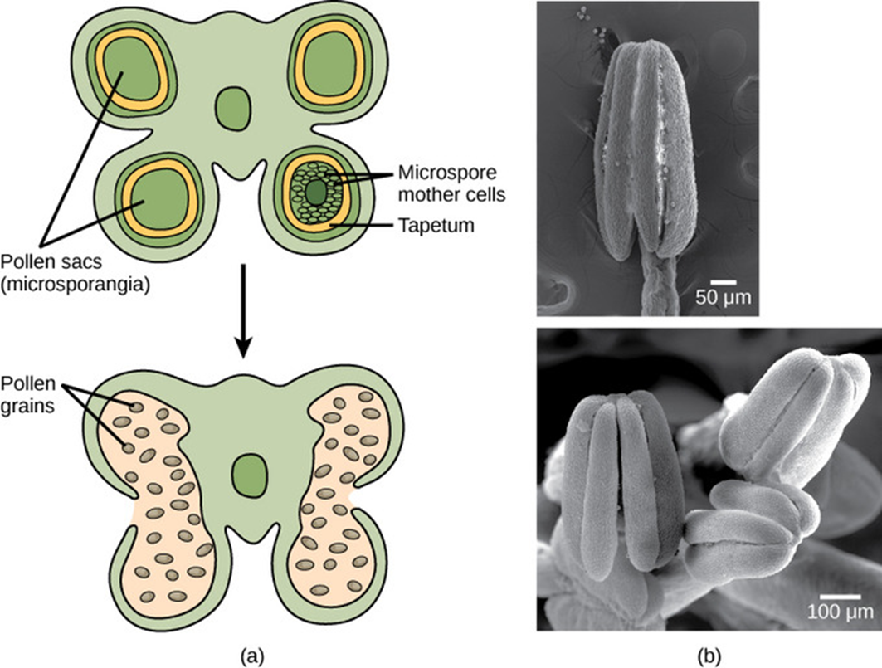

Slide 4
◄ اما الجهاز الكميتي المؤنث فهو الجهاز المسؤول عن تكوين البويضات ويتألف عادة من الميسم والقلم والمبيض وبعد سقوط حبة اللقاح على الميسم تنبت حبة اللقاح مكونه الانبوبة اللقاحية التي تنمو خلال القلم حتى تصل الى البيضة من خلال فتحة النقير ، اذ يحدث في الخلية التناسلية انقسام الى خليتين ذكريتين (أي ان حبة اللقاح تحتوي على ثلاثة انوية احادية المجموعة الكروموسومية ) وتنقل هاتان الخليتان خلال الانبوبة اللقاحية وتستقر في الكيس الجنيني أ اما الخلية الجنسية الانثوية فهي تتكون من البويضة نتيجة الخطوات المتعاقبة من الانقسام الاختزالي ففي داخل كل بيضة توجد خلية انثوية مفردة تسمى الخلية الامية الانثوية mega spore mather cell ذات العدد الثنائي من الكروموسومات تمر بأنقسامين متعاقبين ينتج عنهما اربعة خلايا انثوية تضمحل ثلاثة وتنشط واحدة ، تنشط الخلية البعيدة عن النقير وتستمر بالانقسام حتى تكون (8) انوية داخل الكيس الجنيني تتوزع هذه الانوية الى مجموعتين ثم تنتقل نواة كل مجموعة الى وسط الخلية وتكون هذه الخلايا حاوية على نصف العدد الاصلي من الكروموسومات ، ثلاثة انوية قرب النقير تتحول الوسطية الى خلية البيضة وتسمى الباقيتان بالانوية المساعدة . اما الانوية الثلاثة الموجودة في الطرف الاخر فتسمى بالانوية السمتية والنواتان الموجودتان في وسط الكيس (الخليتان الوسطيتان) بالنواتين القطبيتان (الانوية القطبية ). في لحظة الاخصاب تتحد احدة النواتين الذكريتين مع خلية البيضة لتكوين البيضة المخصبة (الزايكوت) ، اما النواة الاخرى فتتحد مع النواتين القطبيتين لتكوين الاندوسبيرم او السويداء الثلاثية المجموعة الكروموسومية وتسمى هذه العملية كاملة (بالاخصاب المزدوج).

Slide 5
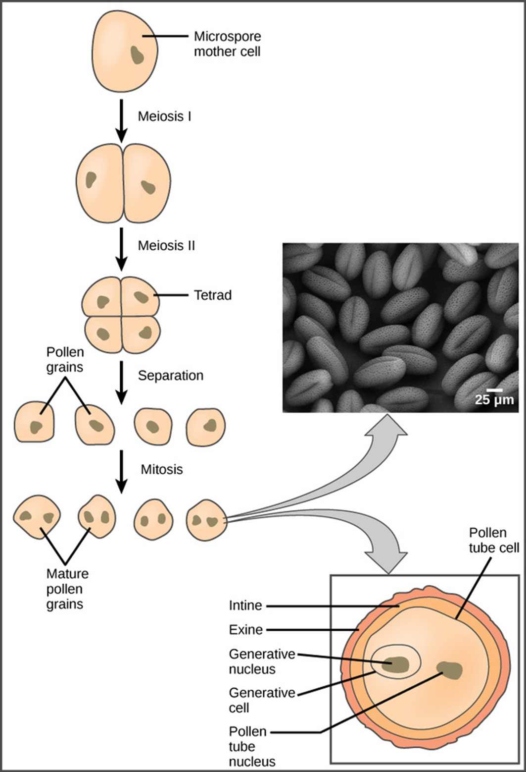

Slide 6
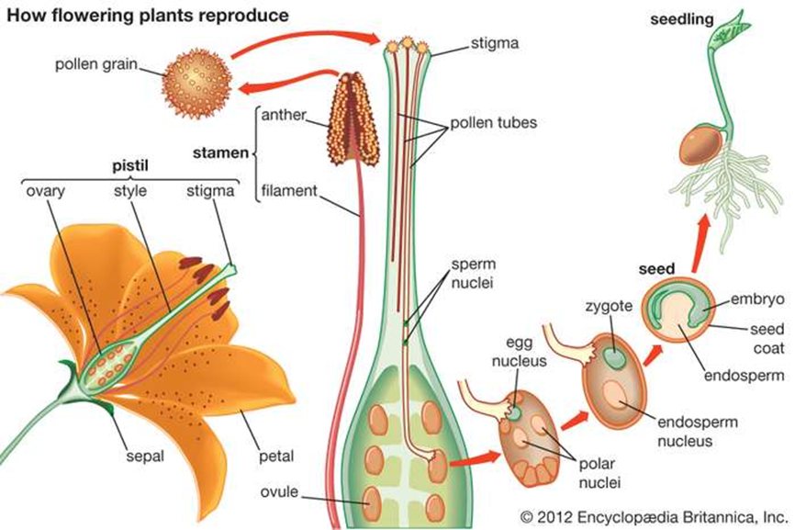

Slide 7
